Slide 1
Segunda Apresentação ES2

Slide 2
Estimativas
Orçamento
Esforço e Custo

Slide 3
Esforço e Orçamento via PFNA-Cocomo
KLOC = 1,35
Esforço = 2,4 X (KLOC)^{1,05}
Esforço ~= 3,289 Homem mês
Duração = 2,5 X (Esforço)^{0,38} ~= 3,93
Duração ~= 3 meses e 27 dias
Custo_{(pessoa)} = 1,500 reais mensais
Custo Total = Custo * Duração
Custo Total = 1.500 * 3,93 = 5.895 reais

Slide 4
Orçamento via Planning Poker
Esforço = 266h
Custo_{(PESSOA)} = 15,00/h
Custo Total = Custo_{(PESSOA)} * Esforço
Custo Total = R$ 3.990,00
Preço Total = Custo Total * 1,3 (30% de lucro)
Preço Total = R$ 5.187,00

Slide 5
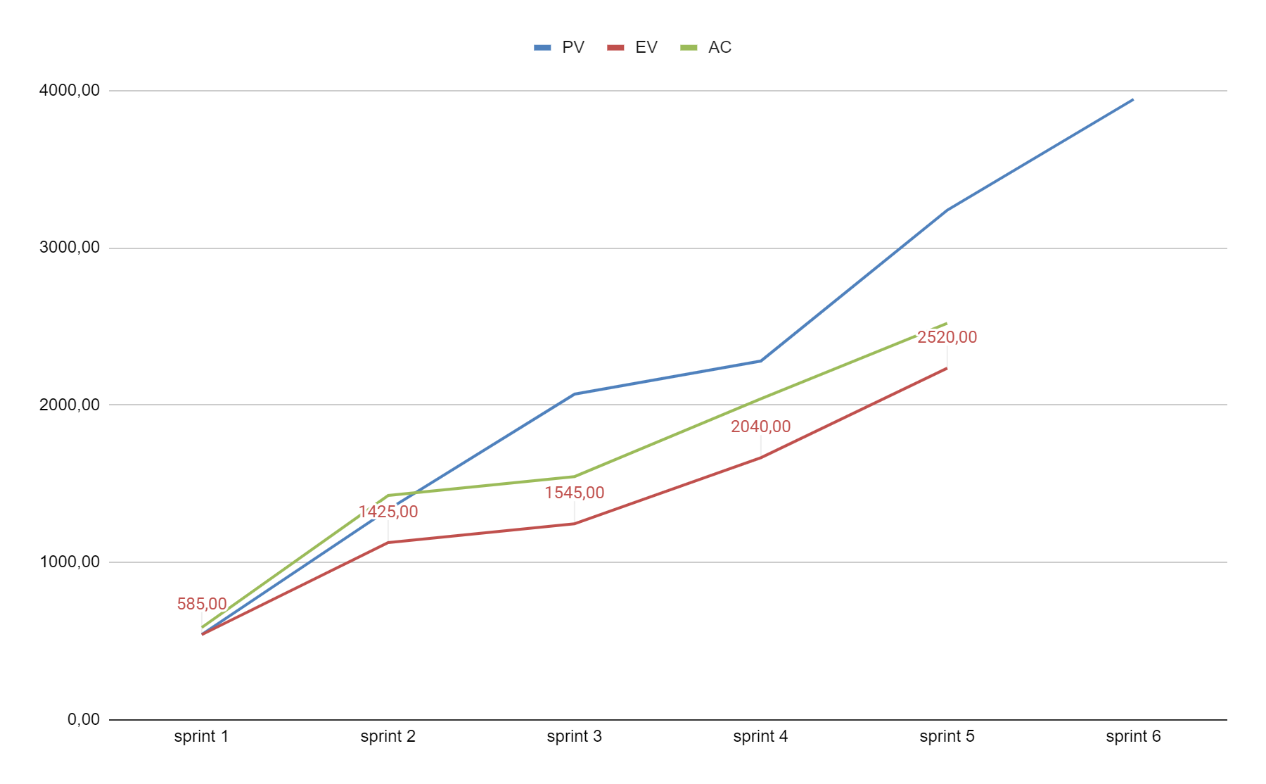
Planned Value, Earned Value e Actual Cost

Slide 6
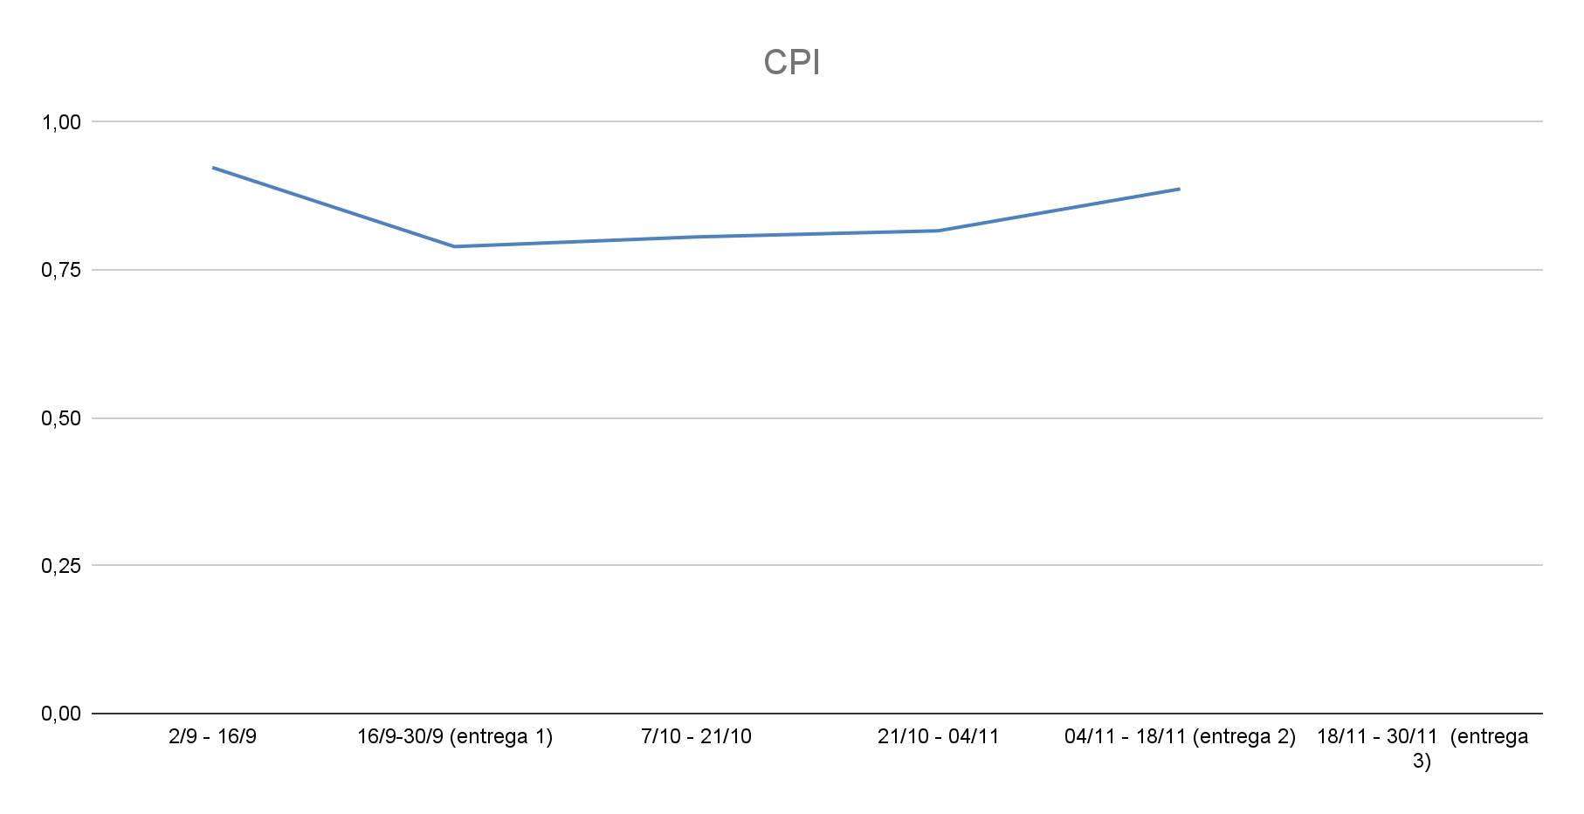
CPI - Cost Performance Index
CPI < 1: Acima do Custo

Slide 7
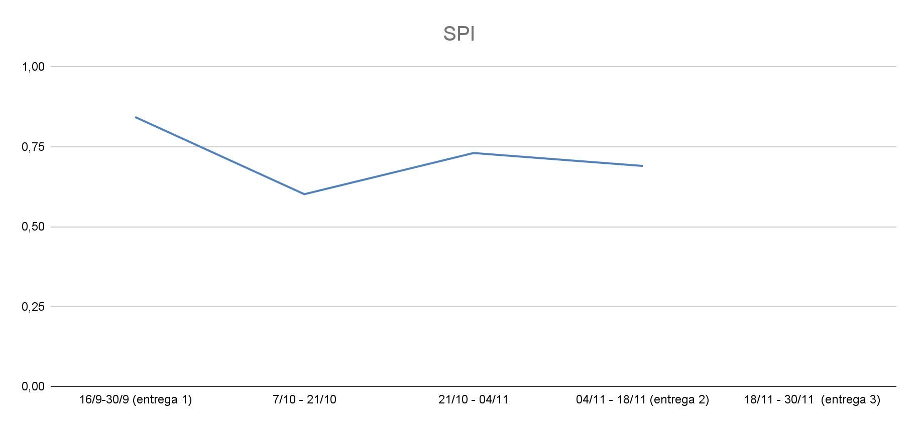
SPI - Schedule Performance Index
SPI < 1: Atrasado

Slide 8
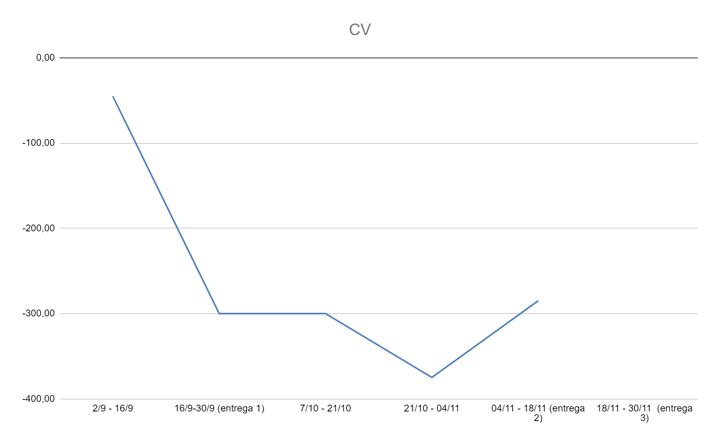
CV - Cost Variance

Slide 9
Métricas de Versionamento
Controle de Versionamento
Controle de Mudanças

Slide 10
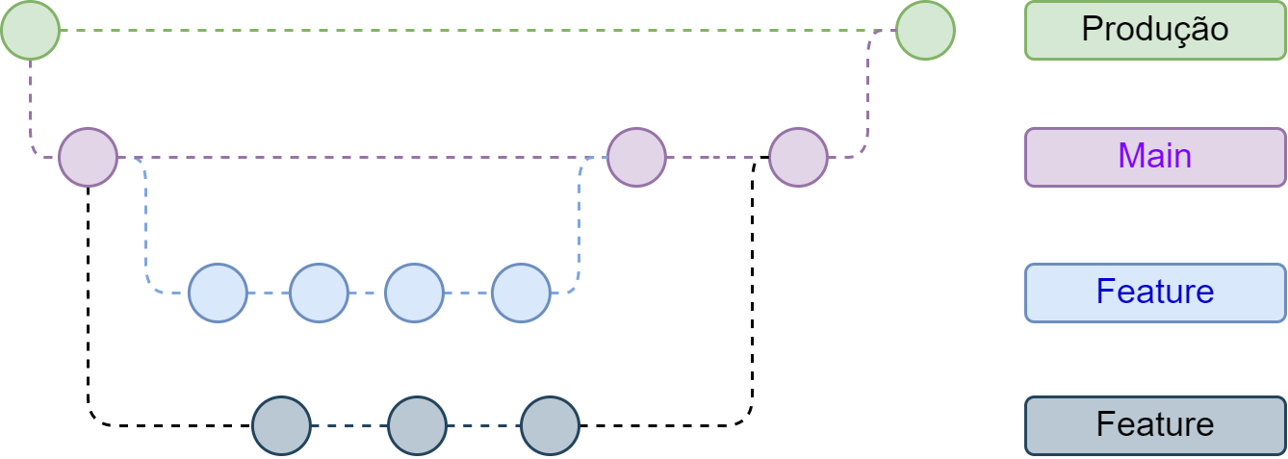
Controle de Versões

Slide 11
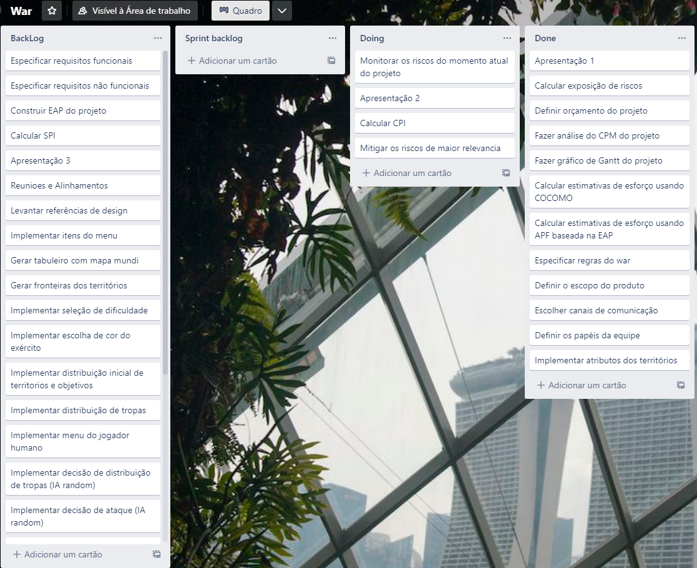
Controle de Mudanças

Slide 12
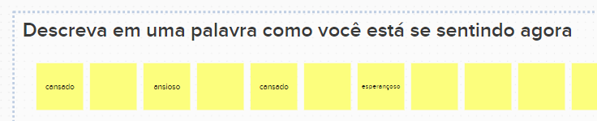
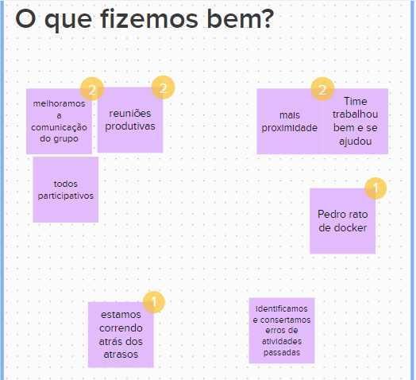
Retrospectiva - 04/11/2022

Slide 13
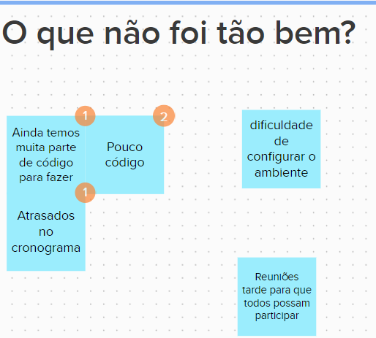
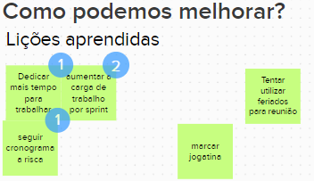
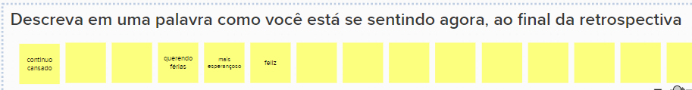
Retrospectiva - 04/11/2022

Slide 14
Apresentação
Parcial

